Slide 1
Síťové prostředky kybernetické bezpečnosti

Slide 2
Struktura a služby poskytované počítačovou sítí
Co je počítačová síť?
Propojení zařízení pro sdílení dat a zdrojů (např. internet).
Typy sítí:
LAN: Místní sítě (kanceláře).
WAN: Široká oblast (internet).
VPN: Bezpečné virtuální připojení.
Základní komponenty:
Klienty a servery: Klient žádá, server poskytuje služby.
Síťová zařízení: Routery, switche, přístupové body.
Protokoly: TCP/IP, HTTP, FTP.
Přenosové médium: Kabelové (optika) a bezdrátové (Wi-Fi).

Slide 3
Služby poskytované počítačovou sítí
Sdílení dat a zdrojů:
Sdílení souborů, tiskáren, diskových úložišť.
Komunikace:
E-mail, VoIP (např. Skype), videokonference (např. Zoom).
Přístup k internetu:
Prohlížení webových stránek, online služby.
Správa podnikových systémů:
Centrální správa dat a aplikací.
Cloudové služby:
Úložiště (Google Drive, Dropbox), výpočetní výkon (AWS, Azure).

Slide 4
Význam bezpečnosti v počítačových sítích
Ochrana dat:
Šifrování, autentizace, antivirové systémy.
Řízení přístupu:
Firewall, VPN, řízení oprávnění.
Prevence kyberútoků:
Detekce narušení, pravidelné aktualizace softwaru.

Slide 5

Fyzické zabezpečení počítačové sítě
Co je fyzické zabezpečení?
Ochrana hardwaru, sítí a dat před fyzickým narušením.
Cíle fyzického zabezpečení:
Prevence neoprávněného přístupu.
Ochrana zařízení před poškozením nebo krádeží.
Hrozby: Krádež zařízení. Sabotáž. Přírodní katastrofy (požáry, povodně).
Proč je důležité?
Bez fyzické ochrany může být ohrožena i nejlépe chráněná síť.
Role fyzické ochrany:
Základní vrstva v celkovém zabezpečení IT.

Slide 6
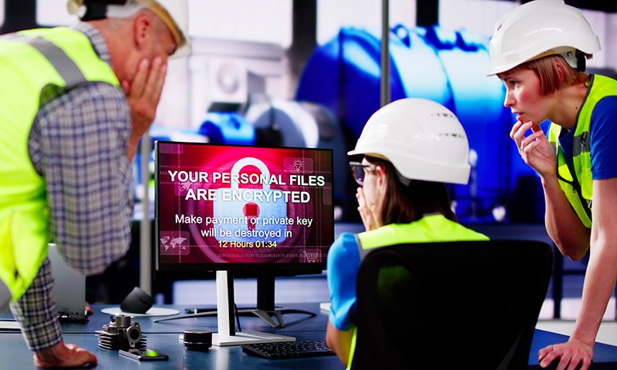
Hlavní metody fyzického zabezpečení
Omezení přístupu:
  Použití zámků, přístupových karet nebo biometrických čteček.
Monitorování:
  Kamerové systémy, pohybové senzory, alarmy.
Zálohování napájení:
  Záložní generátory, UPS (nepřerušitelné zdroje napájení).
Protipožární ochrana:
  Kouřové detektory, hasicí systémy.
Bezpečná lokalizace:
  Umístění zařízení v chráněných prostorách, například v serverovnách.

Slide 7

Další důležité aspekty fyzického zabezpečení
Školení personálu:
Zaměstnanci by měli rozumět zásadám fyzického zabezpečení.
Kontrola přístupu:
Evidence, kdo a kdy vstoupil do zabezpečených prostor.
Údržba a testování:
Pravidelná kontrola zabezpečovacích systémů, jako jsou kamery a alarmy.
Integrace s kybernetickým zabezpečením:
Propojení fyzické ochrany s IT systémy, například pomocí IoT.
Plán reakce na incidenty:
Postupy pro rychlou reakci při narušení zabezpečení.

Slide 8
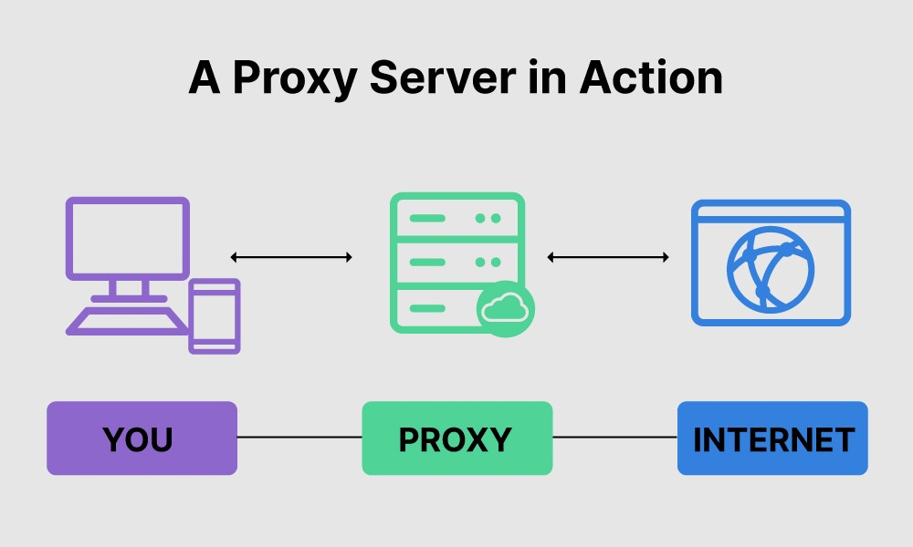
Proxy server – definice a význam
Funguje jako Prostředník mezi Klientem a serverem, překládá klientské požadavky a posílá odpověď zpět klientovi
Z pohledu serveru vystupuje jako Samostatný Klient
Jeho Úkolem je Oddělit Lokální Síť od internetu
Má tři druhy
Gateway/Tunneling Proxy - Prochází žádosti a odpovědi neupravuje
Forward Proxy - Slouží ke Směrování Požadavků Vůči konkrétním Službám
Reverzní Proxy – Přesměrovává Požadavky na Několik dalších serverů

Slide 9
Využití Proxy z Pohledu Kybernetické Bezpečnosti
Filtrování - Umožňuje Kontrolovat a řídit obsah, Umožňují také logování Síťového Provozu Konkrétního Uživatele. Lze Implementovat i různé Antivirové Programy
Příklady Využití: školní Sítě, Firemní Sítě
DNS - Sbírá DNS dotazy a předává je Dalším DNS serverům v Internetu
Využití: Lokální Sítě
Obcházení cenzury a filtrace – Klient se skrz Proxy dokáže dostat k obsahu který je v jeho zemi nedostupný
Zabezpečení - Proxy Může také Požadavky Prohledávat kvůli přítomnosti škodlivých Kódu, nebo je Např Šifrovat a Dešifrovat
Brány do Privátních sítí - Proxy se chová jako Switch a Umožňuje přístup k Službám bez nutnosti přiřazení IP adresy na Klientovi

Slide 10
Základní typy útoků na počítačovou síť a jejich služby
DDoS útok (Distributed of Service) - Spočívá v zahlcení cílového serveru nebo sítě obrovským množstvím požadavků, které přicházejí z mnoha různých zdrojů. Cílem je přetížit síť a znemožnit legitimním uživatelům přístup ke službám.
Příklad: Útok na webovou stránku, která se stane nedostupnou kvůli přetížení.
Prevence: Použití anti-DDoS systémů, filtrování IP adres a monitorování provozu.
Phishing – je technika sociálního inženýrství, při které útočníci oklamou uživatele, aby prozradili citlivé informace, jako jsou hesla nebo finanční údaje. Nejčastěji se provádí prostřednictvím falešných e-mailů nebo webových stránek.
Příklad: E-mail vydávající se za banku, který žádá uživatele o přihlášení k účtu přes podvržený odkaz.
Prevence: Vzdělávání uživatelů, nasazení antiphishingových nástrojů a ověřování legitimity komunikace.

Slide 11
Základní typy útoků na počítačovou síť a jejich služby
Man-in-the-middle útok (MITM) Při MITM útoku se útočník umístí mezi dvě komunikující strany, aby zachytil, upravil nebo odposlouchával přenášená data. Tento útok často probíhá na nezabezpečených Wi-Fi sítích.
Příklad: Útočník odposlouchávající online transakci mezi uživatelem a bankou.
Prevence: Používání šifrovaných protokolů (např. HTTPS) a VPN.
SQL injekce SQL injekce je technika útoku na databáze, při které útočník vloží škodlivý SQL kód do vstupního pole webové aplikace. Cílem je získat přístup k datům nebo je manipulovat.
Příklad: Útočník získá seznam uživatelských hesel díky zranitelnosti v přihlašovacím formuláři
Prevence: Validace vstupů, používání připravených dotazů (prepared statements) a pravidelné testování zranitelností.

Slide 12




Děkujeme za pozornost

